Slide 2
Signaleren & ondersteunen van KOPP/KOV kinderen
Anouk de Gee, Trimbos-instituut
Tessa van Doesum, Trimbos-instituut
Veronique Bosch, jonge mantelzorger & KOV
Notes:
POLL:VRAAG: Kende je de afkorting KOPP/KOV?
Nee
Ja, wel eens van gehoord
Ja, ik weet waar dit over gaat
ANOUK

Slide 3
Programma
Introductie: cijfers en kenmerken
Beschermende & risicofactoren
Wat willen KOPP-kinderen zelf?
Signalering
Wat te doen & hoe te handelen

Slide 4
KOPP/KOV =
Kinderen van Ouders met Psychische Problemen
Kinderen van Ouders met Verslavingsproblemen
577.000 KOPP/KOV in Nederland (bron: Nemesis II-studie)
1 op de 6 kinderen
5 kinderen in een schoolklas van 30 leerlingen
Notes:
Prevalentie = onderschatting
t/m 18 jaar – ruim 400.000 onder de 12 jaar.
Vraag Veronique (voorstellen/introductie): Kun je iets vertellen over welke problematiek jouw ouder had? En wat dat voor jou betekende?

Slide 5
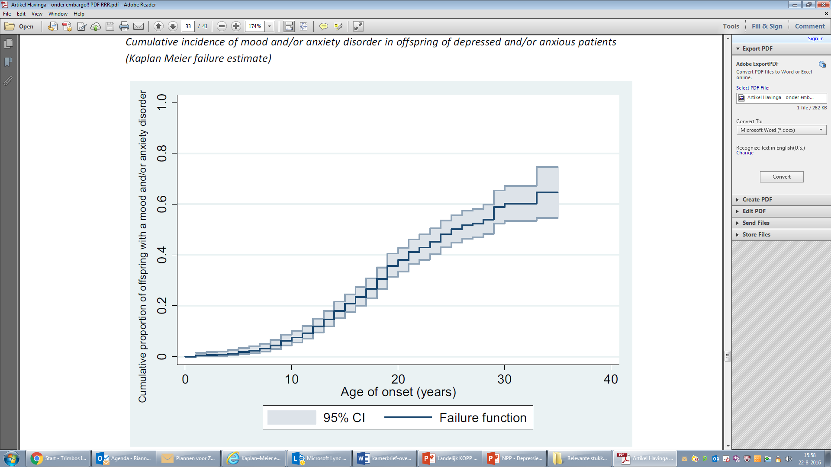
Risico
Bronnen: Havinga PJ, Boschloo L, Bloemen AJP, et al. (2016). / Van Dorsselaer, S., ten Have, M. (2018). Grafiek op basis van NEMESIS II-data, interne publicatie, Trimbos-instituut.
Notes:
Ruim 500 jongeren van 13-25 jaar zijn 10 jaar lang gevolgd.

Slide 6
Welke KOPP-kinderen lopen het grootste risico?
Meisjes
Kinderen van wie beide ouders een psychische stoornis of verslaving hebben
Kinderen van ouders die op jonge leeftijd een stoornis hebben
Kinderen uit een minder goed functionerend gezinssysteem
Bron: Havinga PJ, Boschloo L, Bloemen AJP, et al. (2016).

Slide 7
Overige risico’s
3x zoveel kans op psychische problemen of verslaving
3x zoveel kans op kindermishandeling
8 jaar kortere levensverwachting
Van generatie op generatie
Bron: Factsheet KOPP/KOV, Trimbos-instituut (2019)

Slide 8
Kenmerken van een KOPP-gezin
Gevolg/ervaring kind
Parentificatie
Geen (h)erkenning voor eigen gevoelens
Weinig adequate aandacht
Te laat of niet op school komen
Verwaarlozing
Erfelijke belasting
Loyaliteit
Gedrag van ouder
Onvoorspelbaarheid
Laag energieniveau
Emotionele buien
Geen regelmaat en structuur
Somber, hyper en vreemd gedrag
Compensatiegedrag
Gevolg/ervaring kind & ouder
Stigma
Taboe & sociale isolatie
Schuldgevoelens
Angst en verdriet
Notes:
Vraag Veronique: Welke kenmerken herken jij uit jouw eigen thuissituatie?
VRAAG: welke kenmerken gelden specifiek voor KOPP/KOV? Welke kenmerken voor JMZ algemeen?

Slide 9
Risico factoren (1)
Ziekte is ernstig & chronisch, comorbiditeit, opnames
Genetische factoren
Onveilige hechting
Jonge leeftijd van het kind
Parentificatie
Gebrek aan kennis over de ziekte van de ouder
Negatieve cognities: schuld, schaamte, gevoel de enige te zijn
Gebrek aan sociale steun
Notes:
TESSA

Slide 10
Risico factoren (2)
Opvoedvaardigheden van de ouders
aandacht, betrokkenheid, toezicht, voorbeeldgedrag
Conflicten tussen de ouders
Beide ouders psychisch probleem en/of verslaving
Afwezigheid / overbelasting andere ouder
Stress, financiële problemen
Huiselijk geweld/kindermishandeling
Notes:
TESSA

Slide 11
Beschermende factoren
Veilige hechting
Positieve ouder-kind interactie / opvoedvaardigheden
Ondersteuning door gezonde ouder
Sociale steun in de omgeving
Copingvaardigheden en sociale redzaamheid kind (veerkracht)
Heldere kijk van het kind op de ouderlijke problematiek
Notes:
TESSA

Slide 12
Signaleren
VRAAG: Op welke signalen letten jullie bij jonge mantelzorgers?
Notes:
TESSA

Slide 13
Signalen KOPP/KOV-kinderen
Niet-specifieke signalen
Specifieke signalen
Kind neemt de ouderrol over (parentificatie)
Neemt geen vriendjes mee naar huis
Schaamte en schuldgevoelens
Cijfert zichzelf weg, negatief zelfbeeld
Sterk verantwoordelijkheidsgevoel
Notes:
TESSA

Slide 14
Signalen KOPP/KOV-kinderen
Maar………
bij het merendeel van de KOPP-kinderen worden GEEN signalen opgemerkt !
Notes:
TESSA
Vraag Veronique: Hoe hadden mensen in jouw omgeving kunnen merken dat er bij jou thuis iets aan de hand was? Werd dat ook opgemerkt? Zo ja, door wie en wat deed die persoon dan?

Slide 15
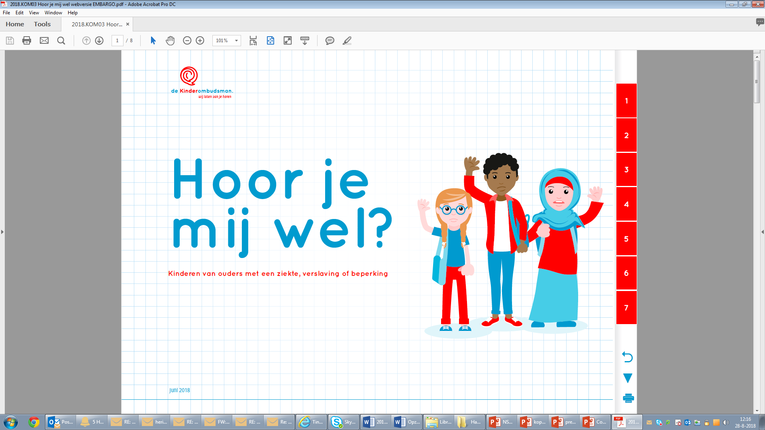
Wat willen kinderen zelf?
Wees alert op signalen dat het thuis niet goed gaat.
Heb oog voor ons en onze behoeften.
Informeer over wat het probleem van onze ouder inhoudt.
Probeer ons te ontlasten in de zorg voor onze ouder, maar neem ons wel serieus als ervaringsdeskundige.
Zie ons als een gewoon kind in een moeilijke situatie.
Notes:
ANOUK

Slide 16
Wat te doen? – Laagdrempelige ondersteuning
Praten helpt! → volwassen steunfiguur
Leuke dingen doen, afleiding → ‘kind zijn’
Stilstaan bij de eigen gevoelens → grenzen aangeven
Positief denken → wat ging er goed vandaag, waar ben je trots op, etc.

Slide 17
Wat te doen?
VRAAG: Hoe begin je een gesprek? Welke drempels, weerstand is er om een gesprek aan te gaan? En hoe ga je daarmee om?
Notes:
Veronique kan hier misschien reageren op wat mensen inbrengen: Wat kunnen mensen beter wel of niet zeggen/doen op basis van jouw ervaring?

Slide 18
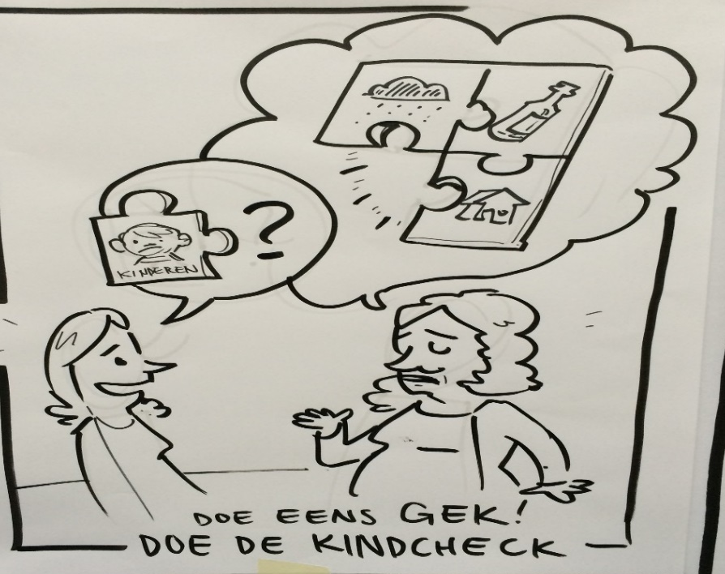
Wat te doen? – Professioneel handelen
KOPP/KOV richtlijn (jeugdzorg) → Screening- en interventiekeuzelijst (SIK-lijst))
Generieke module KOPP/KOV (volwassen zorg) → Handige werkkaarten!
Kindcheck → niet alleen bij vermoedens van huiselijk geweld

Slide 19
Wat te doen? – Interventies (1)
Informatieboekjes KOPP/KOV
Individuele gesprekken
Gezinsgesprekken
Kopstoring & KopOpOuders (online, anoniem)
Buitenshuisproject (pilot)

Slide 20
Wat te doen? – Interventies (2)
KOPP/KOV groepen, verschillende leeftijden 4-25 jaar
Doelen:
Informatie geven over psychische en verslavingsproblemen
Verminderen van negatieve gedachten en gevoelens
Gevoelens leren (h)erkennen en uiten
Competentie vergroten
Isolement doorbreken
Notes:
Vraag Veronique: Wat heb jij zelf aan ondersteuning (gehad)? Was/is dat voldoende? Zo nee, wat had jou (beter) kunnen helpen?

Slide 21
TAKE-HOME MESSAGES
Investeer in preventie van psychische problemen en begin bij het KOPP/KOV-KIND!
Het gesprek durven aangaan met ouder en kind maakt wezenlijk verschil voor het kind
Gebruik de tools voor aangaan van dit gesprek
Er zijn effectieve (vervolg)interventies

Slide 22
Dank voor de aandacht
Meer informatie:
Trimbos.nl | Kinderen van ouders met psychische of verslavingsproblemen (KOPP/KOV)
Anouk de Gee: agee@trimbos.nl
Tessa van Doesum: tdoesum@trimbos.nl

